Slide 1
3
3
6
تصحيح الرائز
تمرير الرائز
المراجعة 3
المراجعة 2
المراجعة 1

Slide 2

(ة)خاص بالأستاذ
برمجة الأسبوع السادس
الحصة 1
الدرس 1
الحصة 2
الدرس 1
اَلْأَعْدادُ مِنْ 0 إِلى 100 (مُراجَعَةُ الْمُسْتَلْزَماتِ)
فصل الملايين: قراءة وكتابة
تصحيح الرائز
تمرير الرائز
الحصة 4
الحصة 3
أنشطة اختتام المرحلة 4
تصحيح الرائز + مسك النتائج

Slide 3

(ة)خاص بالأستاذ
حصة اليوم
أقوم تعلماتي

Slide 4
(ة)خاص بالأستاذ
الكفايات المعنية بالتقويم
أستعمل مهارات الحساب الذهني والحساب السريع.
أضع وأنجز عمليات الجمع والطرح
أستعمل الأدوات الهندسية لتمييز الأشكال وإنشائها
أضع وأنجز عمليات الضرب
أتعرف مفهوم القسمة وأنجز عمليات قسمة على السطر
أَتَعرَّفُ وَحَدَات قِيّاسِ الكُتّلِ وَأُنْجِزُ تَحْويلاتٍ عَلَيْها
أَحُلُّ وَضْعِياتِ الأَجزَاءِ المُتَسَاوِيّةِ بِاستِخْدَامِ نَمُوذَج الأَشْرِطَةِ

Slide 5
(ة)خاص بالأستاذ
صيغة التمرير
تمرير جماعي موحد:
    يقرأ الأستاذ(ة) التعليمة دون تفصيل أو شرح؛
    يدعو المتعلمين للإنجاز ويمنحهم الوقت اللازم، كما هو موجه به؛
يجيب المتعلمون على أوراقهم الفردية؛
بعد انصرام الوقت، يتم الانتقال إلى التعليمة الموالية؛
يمنح المتعلمون الـــــ 5 دقائق الأخيرة لاستدراك ما فاتهم أثناء التمرير.
المدد الزمنية المقترحة يتم تكييفها حسب تقدم إنجاز المتعلمين

Slide 6

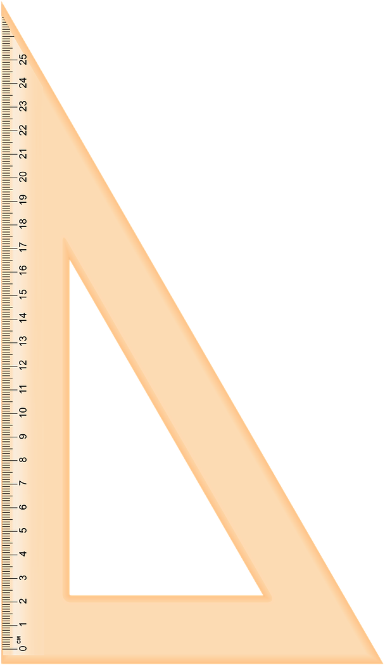



اختتام الحصة
3
أنشطة التقويم
2
افتتاح الحصة
1
استعدوا، سنستعمل الأدوات التالية:
Version provisoire pour la formation des enseignants

Slide 7
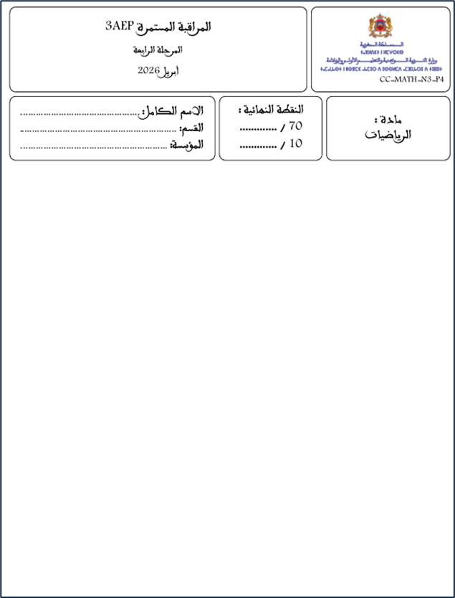
اختتام الحصة
3
أنشطة التقويم
2
افتتاح الحصة
1
خذوا أوراق التقويم، واكتبوا أسماءكم الكاملة عليها.
Version provisoire pour la formation des enseignants

Slide 8

اختتام الحصة
3
أنشطة التقويم
2
افتتاح الحصة
1
انتبهوا، سأقرأ تعليمة التمرين 1، لديكم دقيقتان ، ثم ننتقل جميعا لإنجاز النشاط الموالي.
2
Version provisoire pour la formation des enseignants

Slide 9
اختتام الحصة
3
أنشطة التقويم
2
افتتاح الحصة
1
ننتقل للكفاية 2، سأقرأ التعليمة، لديكم 4 دقائق ثم ننتقل جميعا لإنجاز النشاط الموالي.
4
Version provisoire pour la formation des enseignants

Slide 10
اختتام الحصة
3
أنشطة التقويم
2
افتتاح الحصة
1
ننتقل للكفاية 3، سأقرأ التمرين، لديكم 3 دقائق، ثم ننتقل للنشاط الموالي.
3
Version provisoire pour la formation des enseignants

Slide 11
اختتام الحصة
3
أنشطة التقويم
2
افتتاح الحصة
1
سأقرأ تعليمة التمرين 2، لديكم دقيقتان ثم ننتقل جميعا لإنجاز النشاط الموالي.
2
Version provisoire pour la formation des enseignants

Slide 12

اختتام الحصة
3
أنشطة التقويم
2
افتتاح الحصة
1
ننتقل للكفاية 4، سأقرأ التعليمة، لديكم 5 دقائق ثم ننتقل جميعا للنشاط الموالي.
5
Version provisoire pour la formation des enseignants

Slide 13
اختتام الحصة
3
أنشطة التقويم
2
افتتاح الحصة
1
ننتقل للكفاية 5، سأقرأ تعليمة التمرين 1، لديكم 3 دقائق ثم ننتقل جميعا للنشاط الموالي.
2
Version provisoire pour la formation des enseignants

Slide 14
اختتام الحصة
3
أنشطة التقويم
2
افتتاح الحصة
1
سأقرأ تعليمة التمرين 2، لديكم 3 دقائق ، ثم ننتقل جميعا لإنجاز النشاط الموالي.
2
Version provisoire pour la formation des enseignants

Slide 15
اختتام الحصة
3
أنشطة التقويم
2
افتتاح الحصة
1
ننتقل للكفاية 6، سأقرأ التعليمة 1، لديكم دقيقة واحدة ثم ننتقل جميعا للنشاط الموالي.
1
Version provisoire pour la formation des enseignants

Slide 16
اختتام الحصة
3
أنشطة التقويم
2
افتتاح الحصة
1
سأقرأ تعليمة التمرين 2، لديكم دقيقة واحدة ثم ننتقل جميعا لإنجاز النشاط الموالي.
1
Version provisoire pour la formation des enseignants

Slide 17
اختتام الحصة
3
أنشطة التقويم
2
افتتاح الحصة
1
سأقرأ تعليمة التمرين 3، لديكم 4 دقائق ثم ننتقل جميعا لإنجاز النشاط الموالي.
4
Version provisoire pour la formation des enseignants

Slide 18
اختتام الحصة
3
أنشطة التقويم
2
افتتاح الحصة
1
ننتقل للكفاية 7، سأقرأ التمرين 1، لديكم 5 دقائق للإنجاز ثم ننتقل للنشاط الموالي.
5
Version provisoire pour la formation des enseignants

Slide 19
اختتام الحصة
3
أنشطة التقويم
2
افتتاح الحصة
1
سأقرأ تعليمة التمرين 2، لديكم 5 دقائق ثم ننتهي جميعا.
5
Version provisoire pour la formation des enseignants

Slide 20
اختتام الحصة
3
أنشطة التقويم
2
افتتاح الحصة
1
انتبهوا، لديكم 5 دقائق، لاستدراك ما فاتكم أثناء التمرير او لتصحيح أو إكمال أجوبتكم.
Version provisoire pour la formation des enseignants

Slide 21
اختتام الحصة
3
أنشطة التقويم
2
افتتاح الحصة
1
انتبهوا، تأكدوا من كتابة أسمائكم في الأماكن المخصصة لها على الكراسات.
في اختتام الحصة، يتم التحقق من كتابة المتعلمين جميعا لأسمائهم على أوراق التقويم
Version provisoire pour la formation des enseignants

